Slide 1
Банки: вклады и кредиты

Slide 2


Банки: вклады и кредиты
ШКОЛЬНЫЙ УРОК
об ответственном
потребительском
поведении
чтобы банки работали на меня
открывать вклады, брать кредиты
нужно выбрать лучшие условия

Slide 3

Зачем нужны банки?
?
?
?
?

Slide 4
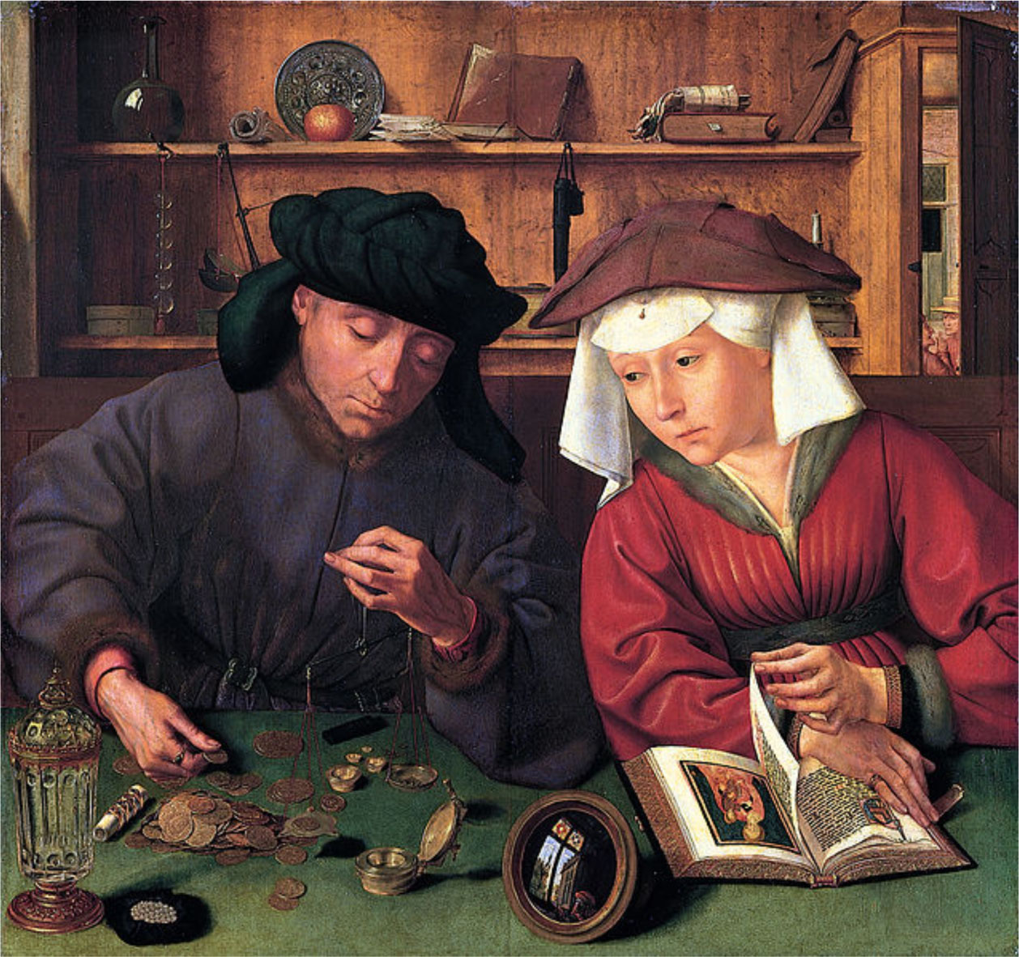
Зачем нужны банки?
Банк – финансовая организация, предоставляющая финансовые услуги людям и организациям
Banco (итал.) – скамья, на которой менялы раскладывали монеты
Основные функции банков:
принимают вклады
выдают кредиты
помогают делать платежи
Меняла с женой
Квентин Массейс, ок.1514г., Париж, Лувр

Slide 5

С какого возраста можно пользоваться услугами банков?
?
?
?
?

Slide 6



С какого возраста можно пользоваться услугами банков?
6+
14+
18+
карта, дополнительная к родительской
личная
дебетовая карта
вклады
кредиты
личная кредитная карта

Slide 7
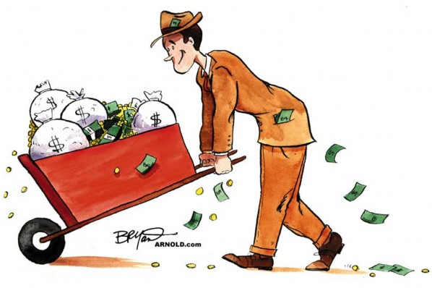
Зачем делать вклады?
Вклад – деньги, которые вкладчик временно передает банку
Часто удобнее держать деньги в банке, чем в кошельке
За использование денег вкладчика банк платит ему проценты
Найдите на рисунке одну большую ошибку

Slide 8
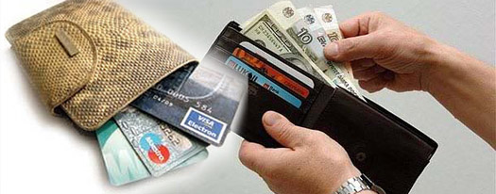
Зачем делают вклады: удобство
Деньги в банке – совсем не то, что наличные:
их нельзя потерять или где-то забыть;
их не могут украсть или отнять;
им не страшны ни пожары, ни наводнения, ни ураганы…

Slide 9


Зачем делают вклады: проценты
Деньги в банке растут!
10% годовых
Чем больше вклад, тем больше проценты
6 млн руб

Slide 10
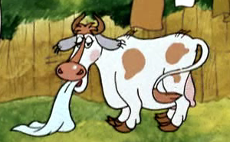
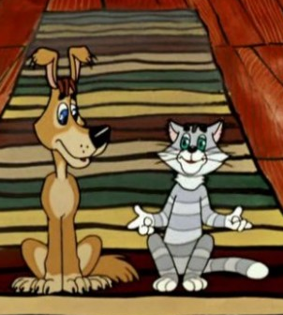
Зачем делают вклады: проценты
Кот Матроскин и пёс Шарик поспорили, кто из
них первый купит корову за 50 тысяч рублей
Шарик откладывает в месяц по 1100 рублей и хранит их дома
____________________________________________________________
Шарику понадобилось копить 3 года и 10 месяцев.
Матроскин откладывает в месяц по 1000 рублей и кладет их на банковский вклад. Ставка по его вкладу – 10% годовых.
____________________________________________________________________
Матроскин купил корову через 3 года и 6 месяцев.

Slide 11



Виды вкладов
До востребования
Срочные
Вклад, ко мне!
Да, хозяин!
Вклад, завтра утром ко мне!
Да, как договорились!

Slide 12
Чем рискует вкладчик?
Ситуация | В чем риск | Как избежать
1. Мошенники под видом банка | Убегут с вашими деньгами или «докажут», что ваш вклад не надо возвращать | Навести об этом банке справки на сайте Банка России. Он должен иметь лицензию и участвовать в системе страхования вкладов (вклады до 1 400 000 рублей будут возвращены)
2. Другая услуга вместо вклада | Внезапно окажется, что ваши деньги возвращать не обязательно | Читать договор! Там должно быть сказано, что это «банковский вклад», «банковский счет»

Slide 13
Чем рискует вкладчик?
Ситуация | В чем риск | Как избежать
3. Банк отказывается возвращать ваш вклад | Потеря времени, стресс | Выбирать надежный банк. Угрожать жалобами в суд, в Банк России, в Роспотребнадзор. Не сработают угрозы – и впрямь жаловаться
4. Не тот вклад | Проценты по вкладу окажутся меньше, чем ожидалось | Читать договор! По некоторым вкладам проценты сильно падают, если снимать деньги досрочно

Slide 14
Чем рискует вкладчик?
Ситуация | В чем риск | Как избежать
5. Инфляция | Ваши деньги вернут в полном объеме, но они обесценятся (все цены вырастут) | Покупать валюту, драгоценные металлы или вещи, которые потом легко продать. При угрозе инфляции не стоит долго держать в кошельке или банке много рублей. Если вклад – то под высокий процент

Slide 15
ЦЕЛЬ – набрать как можно больше баллов за решение задач с карточек за 10 МИНУТ
Делимся на команды и выбираем карточки для решения
100 баллов
Верное решение задачи → + номинальная стоимость карточки
Неверное решение задачи → - номинальная стоимость карточки
Карточка взята, но не решена → - номинальная стоимость карточки
Карточка не взята → +0
100 баллов
100 баллов
200 баллов
200 баллов
300 баллов

Slide 16
Чем банковские услуги могут быть нам полезны?
Банки: что они делают
Вклады: что они дают
Вклады: как не проиграть
Кредиты: в чем суть
Кредиты: какие они бывают
Кредиты: как пользоваться
Банки: как выбрать надежный

Slide 17
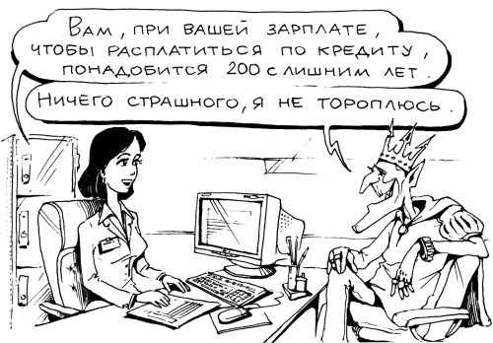
Кредит – это вклад наоборот!
Кредит – деньги, которые банк временно дает гражданину или фирме (заемщику)
За использование денег банка заемщик платит ему проценты
При получении кредита всегда надо помнить, что его придется вернуть за счет обычных доходов

Slide 18
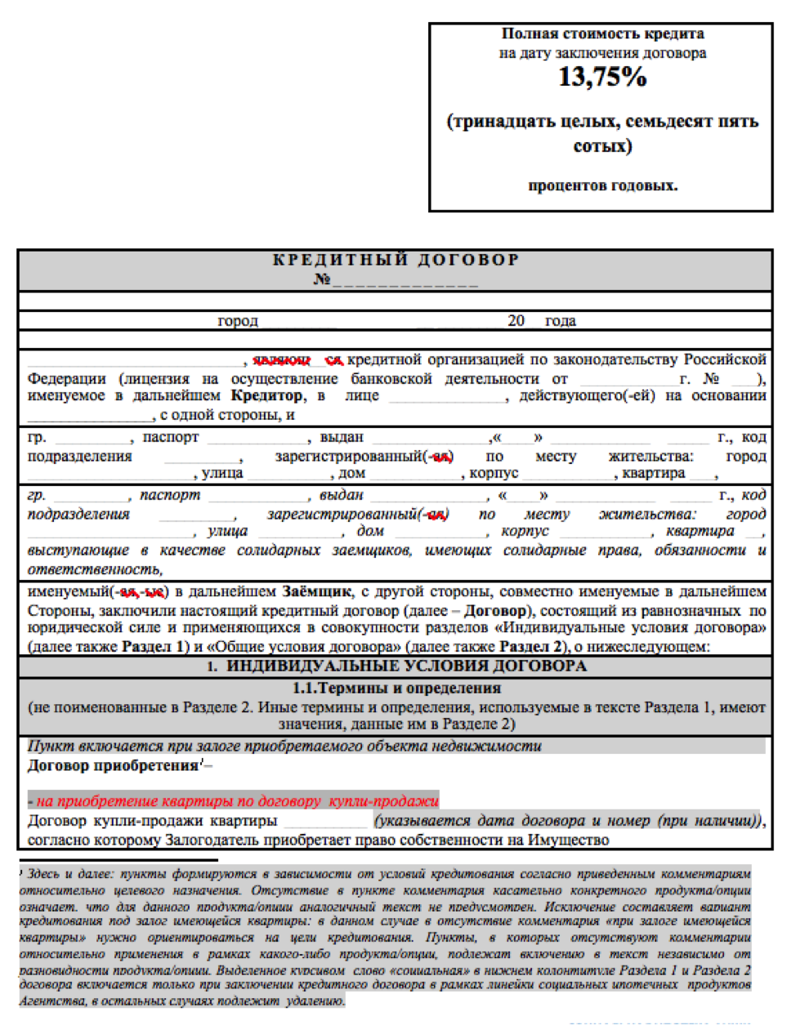
Что такое ПСК?
Полная стоимость кредита (ПСК) – ставка по кредиту в процентах годовых с учетом всех платежей, связанных с его получением, обслуживанием и возвращением
        Порядок расчета установлен законом
        Должна быть указана в кредитном договоре на первой странице
Банки могут по-разному трактовать содержание статей, которые должны быть учтены в ПСК

Slide 19

Почему люди берут кредиты?
?
?
?
?

Slide 20
Достоинства и недостатки кредитов
+ | -
Возможность что-то приобрести прямо сейчас, не накапливая деньги | В итоге приобретенное обойдется дороже с учетом суммы процентов
Возможность погашать долг постепенно | Дополнительные расходы (штрафы) в случае просрочки выплат
 | Банк будет требовать долг до полного возврата

Slide 21
Виды кредитов по целям и наличию залога
Целевые
Нецелевые
автокредит
кредит на обучение
кредит на ремонт
кредит в точке продаж (магазине)
кредит на неотложные нужды
кредит наличными
Кредиты
Залоговые
Беззалоговые
ипотечный кредит
автокредит
кредит на обучение,
кредит в точке продаж (магазине)

Slide 22

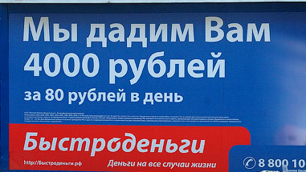
Как заплатить меньше?
Кредиты могут быть дешевле: | Кредиты обычно дороже:
Если они целевые, залоговые, с поручителем | В точке продаж (в магазине)
В банке, где имеется вклад и которому ответственно выплатили прошлый кредит | В микрофинансовых организациях (МФО)

Slide 23


Кредиты типов «Стрекоза» и «Муравей»
Текущее потребление
Вложения в будущее
Это путь к бедности!
Это риск!

Slide 24
Кредиты типа «Стрекоза»
Кредиты типа «Стрекоза» – позволяют получить удовольствие прямо сейчас:
на еду, одежду, развлечения
на отдых и путешествия
на покупку вещей, которые нельзя перепродать с выгодой
чтобы решить внезапно возникшую проблему или помочь кому-то
Мультфильм «Стрекоза и муравей». СССР, 1961 г.
Взять такой кредит –
значит стать беднее

Slide 25
Кредиты типа «Муравей»
Кредиты типа «Муравей» позволяют
в будущем стать богаче:
на предпринимательскую деятельность
на образование
на приобретение или улучшение недвижимости (жилья, земли)
на покупку вещей, которые можно с выгодой перепродать (автомобиля, техники)
Мультфильм «Стрекоза и муравей». СССР, 1961 г.
Чем больше долгов, тем больше в жизни опасностей и риска

Slide 26

Техника безопасности при получении кредита
Изучай кредитный договор до подписания (5 дней по закону)
Если договор не устраивает – не подписывай!
Оцени будущие платежи по кредиту и сопоставь их с доходами (не более 30% дохода)
Создай «подушку безопасности» (возможность платить по кредиту 3 месяца, даже потеряв доход)
Выбирай дешевый кредит в валюте дохода

Slide 27
Признаки надежного банка для вклада и кредита
Наличие ЛИЦЕНЗИИ на осуществление банковских операций | Проверить на сайте Банка России – www.cbr.ru
Высокий РЕЙТИНГ банка | Рейтинги международных и российских рейтинговых агентств (например, Fitch Ratings, S&P и Moody’s, «Эксперт-РА» и пр.) Информацию о рейтингах можно найти на сайте www.banki.ru/banks/ratings
Положительные ОТЗЫВЫ клиентов | Отзывы, мнения, жалобы клиентов и «народные рейтинги» банков можно найти на специализированных интернет-сайтах, например www.banki.ru/services/responses

Slide 28




Куда обращаться в сложных ситуациях?
Роспотребнадзор
www.rospotrebnadzor.ru
Банк России
www.cbr.ru
Агентство по страхованию вкладов
www.asv.org.ru
Федеральная антимонопольная служба России
www.fas.gov.ru

Slide 29
Полезные ссылки
Хочумогузнаю.рф | сайт конкурса плакатов и видеороликов на тему прав потребителей финансовых услуг
Хочу Могу Знаю! | канал на YouTube c образовательными роликами по финансовой грамотности
Дружи с финансами | группы ВКонтакте и Facebook, посвященные проекту Минфина России

Slide 30
ЦЕЛЬ – выполнить индивидуальное задание и заключить соответствующий договор
Делимся на финансистов и клиентов
Читаем внимательно индивидуальное задание
Изучаем варианты!
Подходим к Ведущему для регистрации сделки

Slide 31


Неделя финансовой грамотности пройдет с 14 по 22 марта 2016 года.
Участие в проекте подтвердили более 30 регионов РФ.
Ключевыми партнерами мероприятия выступают Министерство образования и науки РФ, Центральный Банк РФ, Роспотребнадзор, AIESEC, НИУ ВШЭ, Финансовый Университет, CYFI.
Также среди партнеров Недели более 20 финансовых компаний (банки, страховые, пенсионные фонды).
Всероссийская неделя финансовой грамотности
для детей и молодежи 2016
Ключевые Мероприятия Недели:
Всероссийское тестирование по финансовой грамотности
Лекции по финансовой грамотности в школах и вузах
Просветительские экскурсии в банки, музей Денег, музей Игносстрах
Международные разговоры на тему финансовой грамотности
Конкурсы эссе и творческих работ школьников и студентов
Цель Недели:
Знакомство молодых россиян с основами финансовой грамотности и
защиты прав потребителей финансовых услуг.
Задачи Недели:
Предоставление детям и молодежи доступа к возможностям получения знаний по финансовой грамотности и защите прав потребителей.
Информирование широких слоев населения о важности финансового
образования детей и молодёжи.
Формирование у родителей интереса к обучению своих детей основам финансовой грамотности.
Целевая аудитория Недели финансовой Грамотности:
дети и молодёжь в возрасте от 10 до 22 лет.

